Slide 1

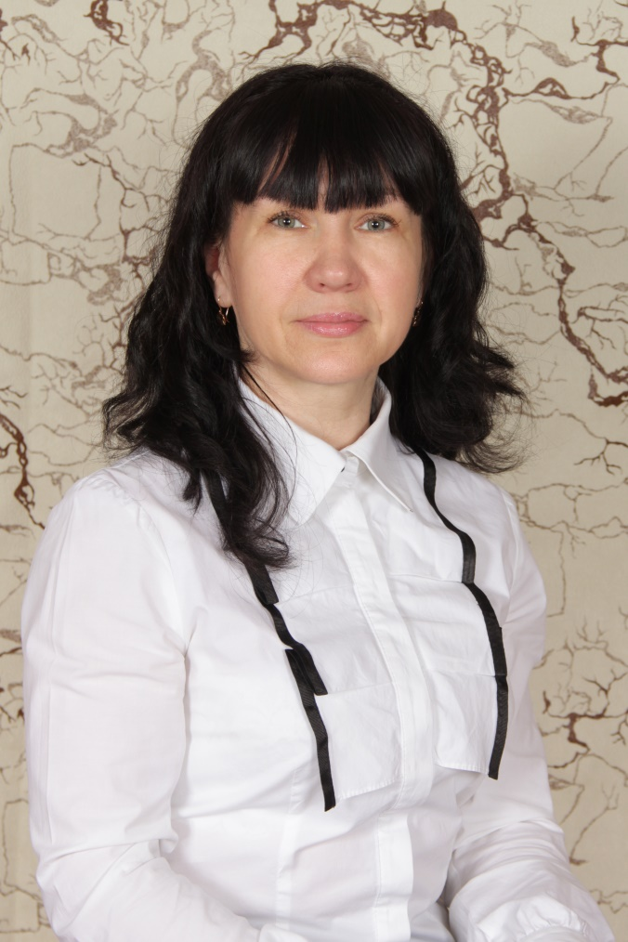

Социально-педагогический проект
"Летопись педагогической деятельности дошкольных учреждений города Кинешмы"
ПЕДАГОГ-НАСТАВНИК
Соколова
Марина
Владимировна
МБДОУ детский сад №22
Кинешма 2023 г.

Slide 2

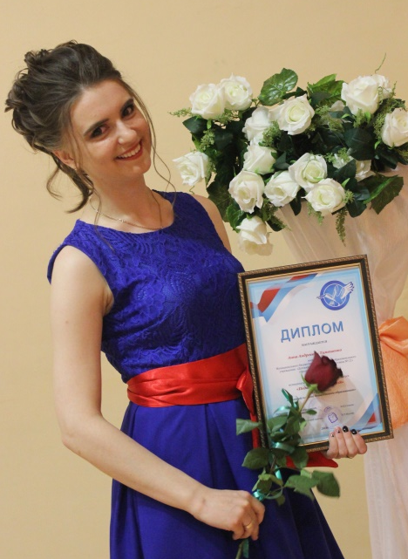
Детский сад – это радость,
Это солнечный праздник,
Это мир доброты, и любви, и тепла.
Много в мире профессий
Чудесных и разных,
Но иную бы выбрать я себе не смогла.
Давайте знакомиться – я, Тимошенко Анна Андреевна, педагог высшей квалификационной категории, воспитатель МБДОУ детский сад №22 г. Кинешма.
Воспитатель детского сада – особенная, удивительная профессия. Вырастить человека в полном смысле слова – это значит совершить чудо, а такие чудеса совершаются ежедневно, ежечасно, ежеминутно обыкновенными людьми – педагогами детских садов.
Как говорил А. С. Макаренко: «Только живой пример воспитывает ребенка, а не слова, пусть самые хорошие, но не подкрепленные делом». Для меня, как для воспитателя, важно показать детям, что всегда и во всем, в любой ситуации нужно быть, прежде всего, человеком. И не просто каким-нибудь, а образцом духовности - честным, порядочным, добрым, справедливым, искренне любящим окружающий мир и щедро делящийся этой любовью с другими.

Slide 3
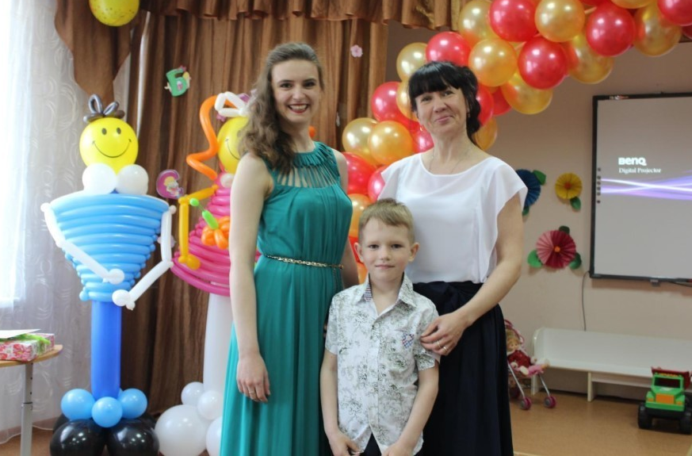
Мне очень повезло, что когда я начинала свой педагогический путь, на моем пути мне встретился замечательный педагог, воспитатель, мой наставник и проводник в «мир детства» - Соколова Марина Владимировна. Именно она показала мне, какие качества должны быть в педагоге: Справедливость, Порядочность, Доброта, Профессионализм, Внимательность, Креативность и Любовь, а также понимание того, что нельзя научить человека быть счастливым. А вот воспитать его так, чтобы он был счастлив – можно. Ведь важнейшая задача педагога – показать ребенку, как прекрасен наш мир.
Надо лишь научить его видеть красоту во всем: в первых солнечных лучах, искрящихся на снежном покрывале, в волшебном переливе нот, в улыбке друга и доброй улыбке своего педагога. Ведь именно такая малость, как улыбка, способна подарить ребенку уверенность в собственных силах.

Slide 4
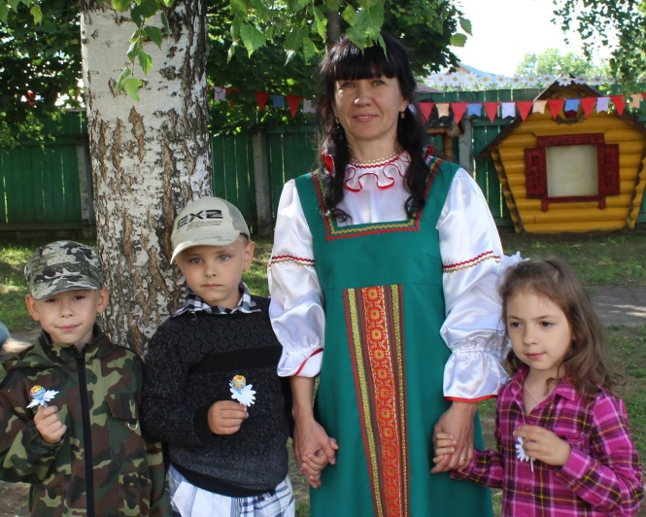
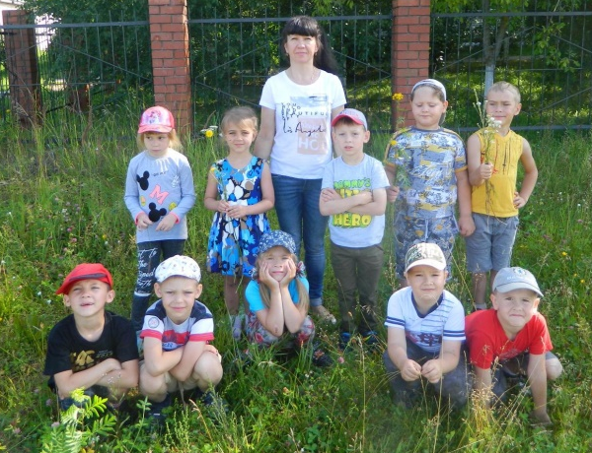
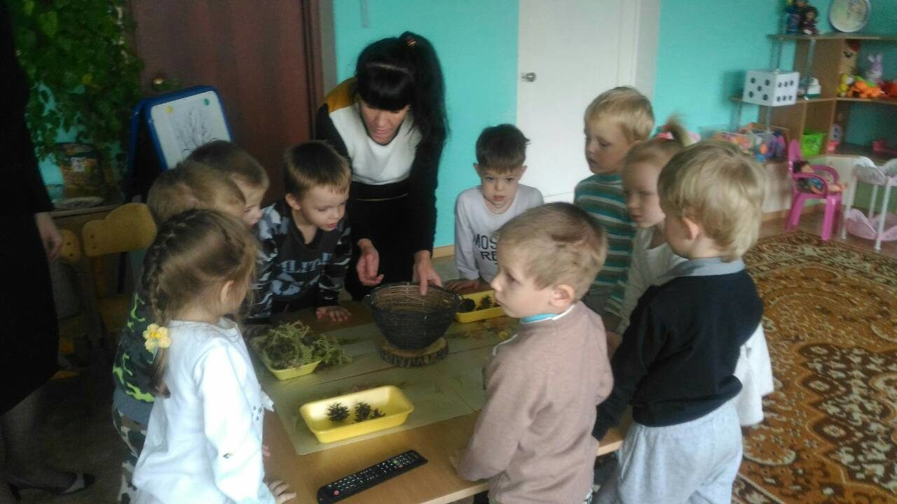
Марина Владимировна своим отношением к детям показала, что добро порождает добро , и заложенная в ребенка крупица теплоты в скором времени вернется сторицей. Пусть не сегодня и даже не завтра, но вернется. И тогда оглянувшись, мы увидим новый прекрасный мир, в котором так здорово быть настоящим человеком. Она мне показала, что настоящий педагог должен жить мыслями ребенка, чувствовать его как самого себя – только это поможет раскрыть все лучшее, что есть в малыше.
Со временем мои представления о профессии воспитателя расширились, благодаря знаниям и опыту моей наставницы, коллеги – Марины Владимировны. Я осознала, что воспитатель – это не профессия, не работа, это - призвание, состояние души, образ жизни. Это значит, хотеть и уметь снова и снова переживать детство с каждым ребенком, видеть мир его глазами, удивляться и познавать вместе с ним, быть незаменимым, когда ему нужна помощь и поддержка.

Slide 5
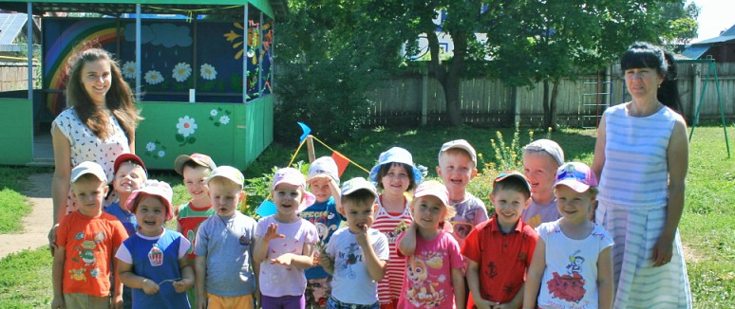
Сейчас в моих руках пятнадцать уникальных, неповторимых, маленьких миров, каждый из которых надо открыть, в каждом из которых надо увидеть своеобразие, но при этом не разрушить его собственный мир. Я смотрю на своих воспитанников и вижу их удивительные глаза. Глаза ребенка – это целый мир, вселенная, его душа. Они каждый день смотрят на меня. Чего ждут? Любви! Тепла! Доброты! Понимания! От меня? Да. Это мои дети. Я читаю в их глазах мысли и чувства, я стараюсь уловить их настроение, я заглядываю к ним в душу. Я вижу, как они меняются, взрослеют. За свои взгляды, за мой профессионализм, за умение быть ребенку «другом» я благодарна моей коллеге, моему другу, воспитателю с добрым сердцем – Соколовой Марине Владимировне!

